Slide 1

基于 SDD 的 AI 原生研发提效体系建设汇报
从“AI 辅助编码”升级为“规格驱动、多 Agent 协同、人类决策调度”的研发新流程
汇报人：刘超
Notes:
【注释】封面页，先明确本次汇报不是单点 AI 工具介绍，而是公司级研发流程升级汇报。
【口播】今天汇报的主题是基于 SDD 的 AI 原生研发提效体系。核心不是让 AI 多写几行代码，而是把需求、设计、开发、测试、交接这条研发链路规格化、流程化，让 Agent Teams 可以在人的监督和决策下稳定参与交付。

Slide 2
PART 1
为什么需要 SDD + AI Agent 研发提效体系
Notes:
【注释】Part 1 负责破题：为什么需要从局部 AI 编码辅助升级到 SDD + Agent 研发流程。
【口播】第一部分先讲为什么需要这套体系。我们看到的瓶颈已经不只是编码速度，而是端到端研发链路中的理解、协作、验证和知识复用损耗。

Slide 3
AI 研发提效的关键，不是让 AI 多写代码，而是让研发流程可被 AI 执行
过去：人工驱动的局部辅助
• 人负责理解需求、拆任务、写代码
• 人负责补测试、追文档
• AI 主要作为 Copilot，在编码局部提供辅助
痛点：研发主流程仍主要依赖人工理解、协调和推进。
现在：规格驱动的系统流转
• 人负责设定目标、边界、规格与关键决策
• 人负责结果的验收和监督
• Agent Teams 按规格协同推进研发链路中的关键任务
转变：AI 从“聊天助手”转向“流程执行者”。
Notes:
【注释】本页是全稿核心观点页，要避免讲成“AI 替代研发”，重点是“流程可被 AI 执行”。
【口播】过去 AI 更多是 Copilot，在编码局部提供帮助，但研发主流程仍然依赖人工理解、协调和推进。现在我们希望把流程结构化：人负责目标、边界、规格、验收和关键判断，Agent Teams 按规格协同推进关键研发任务。真正的提效空间在流程重构，而不是单点代码生成。

Slide 4
产研效率瓶颈，主要来自端到端链路损耗
以下问题主要描述传统研发流程和正在推广团队中的典型链路损耗；AI 团队已通过 SDD + Agent Teams 流程在逐步缓解这些问题。
1
3
5
需求理解
背景散落在 Jira、Wiki、会议和聊天记录，共识成本高。
开发实现
每次人员或 Agent 介入时都需要重新补齐上下文，启动慢协作难。
文档交接
Handoff 不标准、经验难沉淀，导致后续需求继续重复踩坑。
2
4
技术设计
架构约束、接口边界、历史决策不清，导致实现反复改。
审查测试
Review、测试和修复后置，风险集中到 QA 环节或上线前。
Notes:
【注释】本页描述传统研发流程和推广中团队的典型链路损耗，后文会说明 AI 团队已通过新流程逐步缓解。
【口播】研发效率的主要损耗发生在端到端链路里。需求背景散落、技术边界不清、上下文反复补齐、review 和测试后置、handoff 不标准，都会让交付变慢。只优化写代码无法解决这些问题，必须把完整链路结构化。

Slide 5
研发范式转型：从“人工主导执行”到“人类决策调度”
传统研发范式（含 AI 局部辅助）
VS
SDD + Agent Teams 体系
单兵作战，依赖个人经验
Agent Teams 编排协同
协作形态
自然语言描述，边界模糊
产品规约、技术规格、测试标准驱动
驱动机制
人主导实现，AI 局部辅助
Agent 承接关键任务，人做监督、决策和验收
执行主体
单线程推进，瓶颈在个人精力
多 story、多阶段并行推进
产能极限
Notes:
【注释】本页完成 Part 1 的转折：从人工主导执行，转向人类决策调度 + Agent 协同执行。
【口播】这里的转型不是替代研发人员，而是改变研发人员的工作重心。过去更多是人工主导执行，现在人要更多负责目标定义、边界判断、质量验收和调度决策，Agent 承接关键任务。这样才能从个人效率提升，走向组织研发效率提升。

Slide 6
PART 2
目标体系：基于 SDD 的 AI 原生研发提效体系
Notes:
【注释】Part 2 进入目标体系，回答“这套体系到底是什么”。
【口播】第二部分展开目标体系。我们会依次说明 SDD 方法、体系分层、Agent Teams 分工、平台基础设施，以及为什么这些资产会形成 Agent 能力飞轮和人员能力牵引。

Slide 7
SDD：用规格驱动 Agent，而不是用一句需求驱动代码
把“模糊需求”转化为 Agent 可以理解、可以执行、可以审查、可以验证的研发规格
阶段 1：需求到规格
阶段 2：调度与实现
阶段 3：验证与闭环
1. 业务需求
4. 技术 / OpenSpec
6. 测试用例 / 报告
2. 产品规约
5. 代码实现
7. Handoff / 知识沉淀
3. 任务拆分与依赖
Notes:
【注释】本页定义 SDD：先规格，后执行。注意任务拆分应基于产品规约和技术规格。
【口播】SDD 的核心是用规格驱动 Agent，而不是用一句模糊需求直接驱动代码。需求先沉淀为产品规约，再形成技术规格和 OpenSpec，之后再拆任务、实现、测试和交接。规格越清晰，Agent 的执行边界、审查标准和验证路径就越清楚。

Slide 8
AI 原生研发提效体系全景：规格驱动、多 Agent 协同、知识闭环
人类产研团队
目标定义 / 业务判断 / 关键决策 / 验收监督
SDD 规格层
产品规约 / 技术规格 / 测试标准 / OpenSpec
Agent Teams 执行层
mainAgent / pmAgent / beAgent / feAgent / reviewAgent / testAgent / docSyncAgent
平台基础设施 与知识闭环
基础设施：TCHub / MCP / Gerrit / Jira / Wiki / Figma / Kiro Desktop
资产闭环：文档 / notes / memories / test cases / handoff / metrics
Notes:
【注释】本页给出总架构：人类产研团队、SDD 规格层、Agent Teams 执行层、平台基础设施和知识闭环。
【口播】整体体系可以分成几层。人类负责目标、业务判断和关键决策；SDD 规格层负责把需求变成可执行规格；Agent Teams 承接执行；TCHub、MCP、Gerrit、Jira、Wiki、Figma、Kiro 等基础设施让 Agent 接入真实研发环境；最后所有过程反哺知识和质量闭环。

Slide 9
Agent Teams：把产品、调度、开发、测试、审查、文档角色编排进研发流程
mainAgent
统一入口、任务拆解、调度中枢、架构咨询。
保证流程统一推进、技术方向不跑偏。
pmAgent
需求澄清、产品规约、方案设计。
让需求更快结构化。
be / fe Agent
技术设计、OpenSpec 产出、后端/前端实现和自测。
执行具体研发任务并产出可审查规格。
reviewAgent
设计审查、代码审查、质量门禁。
把问题前置，降低返工成本。
testAgent
测试策略、用例、自动化验证。
建立可靠的测试验证闭环。
docSyncAgent
文档同步、偏差检查、handoff。
保证知识与代码同步且可信、可追踪。
Notes:
【注释】本页展开执行层，说明不是一个 Agent 包打天下，而是按角色协同。
【口播】Agent Teams 的价值在于角色分工。mainAgent 负责入口、拆解和调度；pmAgent 负责需求澄清和规约；前后端 Agent 负责设计和实现；reviewAgent 前置质量审查；testAgent 建立验证闭环；docSyncAgent 保证知识和交接可信。这是研发角色编排，不是简单并发写代码。

Slide 10
体系不是单个 Agent，而是一组可治理的平台基础设施
TCHub 知识中枢
承接项目与需求上下文，解决知识断裂。
OpenSpec 系统
管理规约和技术规格，保证需求到实现可追踪。
MCP 工具连接器
让 Agent 接入 Gerrit, Jira, Wiki 等真实工具链。
Skill Hub
个人经验与最佳实践沉淀为团队可复用能力。
Kiro 工作台与协作规范
将 Agent 黑盒执行转换为可见、可追踪、可治理的流水线。
Notes:
【注释】本页展开基础设施层，承接 P9：Agent 要稳定工作，需要知识、规格、工具和可视化治理。
【口播】体系不是单个 Agent，而是一组可治理的平台能力。TCHub 承接上下文和知识资产，OpenSpec 管理规格，MCP 连接真实工具链，Skill Hub 沉淀可复用能力，Kiro 工作台和协作规范让 Agent 工作过程逐步可见、可追踪、可治理。

Slide 11
基础设施运行证据：TCHub 已承接真实研发过程
覆盖规模
研发承载
资产沉淀
150+
Active 用户
63
个 MCP 调用用户
300+
Workstreams
多层级
Project & Feature 结构
1125+
研发文档
501
测试用例
41 Skills · 9112 MCP 调用
用户已经进入系统，Agent 工作流也在使用
TCHub 已承接真实研发对象和任务流
文档、测试、Skill 和工具调用形成闭环
TCHub 已经承接用户、需求、文档、测试资产、Skills 和 Agent 调用，说明 SDD + Agent Teams 具备真实运行基础。 （交付效率改善将在 Part 3 中通过 completed workstream 数据单独展开）
Notes:
【注释】本页只证明体系已经真实运行，不讲效率提升；效率数据放到 Part 3。
【口播】这页是基础设施运行证据。TCHub 已经有 active 用户、项目、workstream、文档、测试用例、Skill 资产和 MCP 调用，说明它不是概念型知识库，而是已经开始承接真实研发过程。这里先证明体系跑起来了，后面 Part 3 再看跑起来之后的效率改善。

Slide 12
Agent 能力飞轮：从“能执行任务”到“懂公司代码和业务”
当真实 workstream、文档、测试用例、Skills 和 MCP 调用持续沉淀后，Agent 能力就不再依赖一次性提示词，而会进入持续增强的飞轮。
5. Agent 更懂业务
减少人工干预与介入
1. 真实需求执行
暴露业务与约束问题
AI 飞轮 闭环
4. 团队级复用
经由 Skill Hub 流转利用
2. 沉淀治理规则
梳理 Checklist 和代码规范
3. 补充专业 Skills
工具与上下文封装
Notes:
【注释】本页说明为什么越用越强：真实需求、文档、测试、Skill 和 MCP 调用会反哺 Agent 能力。
【口播】当真实 workstream、文档、测试用例、Skills 和 MCP 调用持续沉淀后，Agent 能力就不再依赖一次性提示词，而会进入持续增强的飞轮。真实需求暴露规则和约束，团队把这些沉淀为规范、Skills 和上下文模板，Agent 就会越来越懂公司代码和业务。

Slide 13
体系落地对人的要求：从单点执行者升级为 AI 原生研发 Owner
过去的角色能力
AI 原生体系下的能力要求
只负责自己模块的实现
理解需求、设计、开发、测试、交接全链路
等产品 / 架构 / 测试给明确输入
能主动澄清需求、定义边界、拆解任务
主要产出代码
能产出规格、验收标准、测试策略和决策
依赖人工沟通推动协作
能调度 Agent Teams，审查 Agent 结果
专注局部技术细节
具备业务理解、工程判断与平台思维
Notes:
【注释】本页回答体系落地对人的要求：不是人人立刻全栈，而是逐步成为全链路 Owner。
【口播】这套体系也会牵引人员能力升级。未来核心成员不只是完成自己模块的代码，而要理解需求、设计、测试和交接全链路，能够澄清边界、调度 Agent、审查结果并沉淀知识。短期靠骨干带动，中长期让更多成员具备 AI 原生研发 Owner 能力。

Slide 14
PART 3
这套体系如何带来提效
Part 3 先讲五个提效机制：需求结构化、规格驱动执行、并行推进、质量前置、知识复用； 再用 TCHub completed workstream 数据验证交付节奏；最后沉淀为持续指标看板。
Notes:
【注释】Part 3 负责讲“如何提效”：先机制，再数据，再看板。
【口播】第三部分先讲五个提效机制：需求结构化、规格驱动执行、并行推进、质量前置和知识复用；再用 TCHub completed workstream 数据验证交付节奏；最后说明如何沉淀为持续指标看板。

Slide 15
需求结构化：从反复沟通，变成 Agent 辅助生成产品规约
过去的沟通成本
SDD 新流程
散落在 Jira、Wiki、聊天和个人经验中
TCHub 自动聚合背景、历史文档和决策
需求背景获取
产、研、测多轮人工拉会沟通形成共识
pmAgent 辅助澄清问题，直接生成产品规约
对齐与共识
研发人工拆任务，边界划分极度依赖个人经验
Agent 组合基于规约做任务拆分和技术设计
任务边界
在开发中不断遇到盲区，边写代码边补细节
先形成可审查、可追踪的规格，再进入实现阶段
细节敲定
Notes:
【注释】提效机制一：把反复沟通沉淀为可审查规格。注意不要讲成跳过人工判断。
【口播】需求阶段的提效不是省掉沟通，而是让沟通结果更快沉淀下来。TCHub 聚合历史背景和决策，pmAgent 辅助澄清问题，并沉淀为可审查的产品规约。这样研发和测试进入后续阶段时，看到的是结构化规格，而不是零散信息。

Slide 16
开发执行：从“按口头理解写代码”变成“按规格推进任务”
规格驱动让 Agent 的执行边界更清晰，让人类可以在关键节点进行审查和纠偏
产品规约
结构化定义需求边界、核心逻辑与前置验收标准
1
任务拆分
将需求拆解为 Agent 或人类可独立执行的子任务流
2
技术规格与架构约束
明确技术实现路径、接口设计边界与系统约束
3
Agent 并行实现
多智能体遵循设定好的规格协同完成代码编写
4
reviewAgent 审查
前置代码质量检查、安全漏洞扫描与规范校验
5
testAgent 验证与同步
基于初始用例完成自动化验证并同步归档资产
6
Notes:
【注释】提效机制二：单个 workstream 内按规格推进，强调执行边界和审查点。
【口播】开发执行阶段，过去常常是按口头理解写代码，边写边补细节。SDD 之后，产品规约、技术规格、任务拆分、实现、review 和 test 是一条可追踪链路。Agent 的边界更清楚，人也能在关键节点审查和纠偏。

Slide 17
并行协同：多个 story 可以处在不同阶段，同时由 Agent Teams 推进
体系化提效的关键，是让多需求、多阶段并行吞吐，而不是只加速单个开发者的编码动作。
产品规约 & 架构
开发实现
测试验证 & Handoff
Story A
产品规约完成，进入技术设计
Story B
技术规格完成，进入开发实现
Story C
代码完成，进入测试与归档
Notes:
【注释】提效机制三：P16 讲单个需求稳定推进，P17 讲多个 story 并行流转。
【口播】体系化提效不只是让单个开发者更快，而是让多个 story 处于不同阶段并行推进。一个需求在产品规约阶段，另一个在开发实现阶段，第三个在测试和 handoff 阶段。这样团队吞吐来自流程并行，而不是单点加速。

Slide 18
质量前置：review 已进入流程，测试闭环正在快速完善
• 设计完成后，reviewAgent 自动进行设计审查。
• 代码完成后，reviewAgent 自动进行代码审查。
• 发现问题自动回到 Builder 修复复审，docSyncAgent 同步检查一致性。
测试能力当前状态
测试能力 | 当前状态 | 下一步重点
看板用例生成 | 稳定可用 | 持续审视用例覆盖度和需求映射关系
接口自动化测试 | 初步可用，正在真实需求中验证 | 补充断言稳定性和失败诊断
接口场景化测试 | 已形成雏形 | 与 PRD 验收标准、业务流程联动
UI 端到端测试 | 推进中 | 提升选择器稳定性、等待策略和失败定位
测试报告回写 TCHub | 模板已具备 | 增强失败原因归档和复盘沉淀
review 闭环已经进入流程，测试链路已形成初步雏形；下一阶段重点是通过更多真实需求验证接口测试、场景化测试和 UI E2E 的稳定性。
Notes:
【注释】提效机制四：review 已进入流程，测试自动化仍处于完善期，要如实说明。
【口播】质量前置是这套体系很关键的一环。reviewAgent 已经进入设计和代码审查流程，发现问题后回到 builder 修复复审。测试链路也已形成初步雏形，包括接口测试、场景化测试和 UI E2E，但还需要更多真实需求来验证稳定性、断言质量和失败诊断能力。

Slide 19




知识闭环：每个需求都沉淀为下一次研发的上下文资产
AI 原生研发体系的长期价值，是让每次交付都反哺知识库，后续需求越做越快、越做越稳。
标准研发文档
过程流转痕迹
包括产品规约、技术规格、API 文档、测试用例与测试报告。形成需求交付的硬性快照。
保留技术决策、关键阻塞原因、状态更新、Agent 运行 Log 以及最终的 Handoff 记录。
经验与偏好记忆
上下文召回包裹
沉淀踩坑教训、团队偏好、Agent 规则候选及供未来复用的长期记忆点。
自动将上述资产打包为 Agent Context Pack，供下一次相近研发需求一键自动召回。
Notes:
【注释】提效机制五：每次交付都要反哺下一次研发，形成上下文资产。
【口播】长期价值来自知识闭环。每个需求沉淀产品规约、技术规格、API、测试用例、测试报告、决策、阻塞、handoff 和经验记忆。这些资产会形成 Agent Context Pack，下一次相似需求启动时可以直接召回，减少重复解释和重复踩坑。

Slide 20
真实数据验证：交付节奏已经出现可观察改善
整体趋势向好
4 月下半月相比上半月，同口径中位耗时从 11.21 天下降至 3.88 天，体现交付节奏改善。
基于 96 个已完结流程统计
8.2 天
典型全生命周期中位耗时
AI 团队主阵地效能
AI 智能开发责任团队中位 3.4 天；Tchub演进完善 项目甚至达到中位 2.3 天全闭环。
71%
的需求在 2 周内实现闭环
（其中 50% 在 1 周内完成）
业务线规模化表现
ServiceCloud 服务云已完成 23 个闭环，中位耗时 6.8 天，说明流程已在外部团队跑通。
当前数据为基于 TCHub 生产记录的初步度量，虽暂非严格的传统流程对照实验，但已观察到交付节奏改善。
Notes:
【注释】这是 Part 3 的核心数据证明页。口径是初步度量，不要讲成严格 ROI 对照实验。
【口播】从当前 TCHub 生产记录看，96 个 completed workstream 已经体现出可观察的交付节奏改善：全生命周期中位 8.2 天，71% 在两周内闭环，4 月下半月相对上半月同口径中位耗时下降明显。TCHub 自举项目中位 2.3 天、100% 一周内闭环，说明工具链和上下文成熟后有更高潜力。这不是严格对照实验，但足以说明真实样本里已经出现积极趋势。

Slide 21
提效指标：同时看流程效率、质量稳定性和知识复用
后续进一步用数据证明流程更快、质量更稳、知识可复用。
流程与吞吐效率
指标：需求启动周期缩短、多 Story 并行吞吐提升
过程指标：需求到规约、设计到开发各阶段时间消耗，以及自动推进节点占比；Workstream 全生命周期耗时 (P50/P75/P95)。
质量与准确率
指标：QA 返工率下降、人工纠偏次数下降
过程指标：一次通过率、自动修复通过率；Review 问题数统计；测试用例生成数及接口 / UI 自动化测试通过率。
知识与资产沉淀
指标：历史知识复用率提升
过程指标：Handoff 覆盖率、文档 / notes / memories 积累数量；Skill 上传、调用及点赞反馈统计；知识库自动召回次数。
Notes:
【注释】本页从一次性统计转向持续看板，承接 P20。
【口播】P20 是当前能拉到的一次性初步度量，下一步要把这些口径固化成长期看板。我们不能只看节省多少人天，而要持续看流程效率、质量稳定性、知识复用和 Agent 准确率，比如 workstream 周期、review 轮次、测试通过率、handoff 覆盖率和 Skill 复用情况。

Slide 22
PART 4
下一阶段如何完善和规模化推广
Notes:
【注释】Part 4 进入行动闭环：现状、准确率、推广、支持、风险、收口。
【口播】第四部分讲下一阶段怎么完善和规模化推广。逻辑是先看当前运行现状，再讲 Agent 准确率提升、多业务线推广、需要的组织支持、风险控制，最后收口到公司级研发平台能力。

Slide 23
这套流程已经在跑，不是待验证试点
当前落地规模与进展
痛点缓解验证
AI 团队内部与相关项目
已全面遵循 SDD + Agent Teams，贡献 52/96 闭环数据。
需求背景散落 ➜ TCHub 聚合 + pmAgent 澄清 (已落地)
业务线规模接入 (服务云 & neoUI)
合计 35 个 completed workstream，说明流程已在业务线场景中跑通，验证了业务线可运行性。
设计偏离架构 ➜ OpenSpec + reviewAgent 前置审查 (已落地)
重复补上下文 ➜ TCHub Context Pack 自动管理 (已落地)
逐步辐射其他业务团队
正在从局部接入走向持续推广，基建支撑能力已受实战检验。
Review及测试后置 ➜ review 自动循环入列，自动化测试补齐中
文档交接不标准 ➜ docSyncAgent 校验与 Handoff 标准化
Notes:
【注释】本页说明当前不是试点，已经在跑；注意区分 AI 团队流程采用和 AI 相关项目数据口径。
【口播】这套流程已经不是待验证试点。AI 团队内部已全面遵循 SDD + Agent Teams；AI 相关项目贡献 52/96 个 completed workstream，是当前使用最深、规则和 Skills 沉淀最多的主阵地。服务云和 neoUI 也有业务线样本。下一步重点不是验证能不能跑，而是让它在更多业务线中更稳定、更准确、更低成本地运行。

Slide 24
让 Agent 更准确：从“能执行”走向“高质量稳定执行”
核心不是让 Agent 做更多事，而是在真实业务与代码环境中做得更准、更稳、更可审查。
规格质量提升
强化 PRD、技术规格、验收标准模板，减少 Agent 对模糊需求的误判。
Agent 规则沉淀
持续补充各 Agent 的 steering、review checklist 与代码规范。
专业 Skills 补充
围绕前端、后端、测试、代码审查等环节，把专家经验转成可复用能力包。
上下文召回优化
优化 TCHub Context Pack、历史文档召回与需求匹配，减少重复解释。
评测和回归机制
建立典型任务评测集、失败案例库和回归验证，用数据持续提升准确率。
质量门禁加强
强化 reviewAgent、testAgent 的前置审查和自动化验证，降低返工。
Notes:
【注释】本页聚焦 Agent 准确率和稳定性，不展开组织推广。
【口播】下一阶段不是让 Agent 做更多事，而是让 Agent 做得更准、更稳、更可审查。关键动作包括提升规格质量、沉淀 Agent 规则、补充专业 Skills、优化上下文召回、建立评测和回归机制，并强化质量门禁。准确率上来以后，规模化推广才有基础。

Slide 25
从 AI 团队内部实践，扩展为多业务线可复用流程
把各团队已有探索纳入统一流程和资产体系，让每条业务线沉淀自己的规则、知识与测试资产。
流程标准化
统一 SDD 阶段、产物模板、状态流转和 handoff 要求。
Agent 模板化
为平台、SFA、服务云等业务线沉淀专属 Agent 规则和 Skills。
分散探索收敛
盘点各团队已有 Agent 提效实践，统一纳入 TCHub、Skill Hub 和 SDD 流程，避免重复建设。
指标看板
建立业务线维度的效率、质量、知识复用和 Agent 准确率指标。
同时持续完善工具链、知识治理和 Kiro 可视化能力，让流程可见、可审阅、可追踪。
Notes:
【注释】本页聚焦多业务线推广，核心是收敛分散探索，而不是各团队各建一套。
【口播】各团队已经有一些 Agent 提效探索，但标准、资产沉淀和治理水平不一致。推广的关键不是让各团队各自搭一套 Agent，而是统一到 SDD 流程、TCHub、Skill Hub 和指标看板中，同时保留业务线自己的规则、代码知识和测试资产。

Slide 26
下一阶段需要的组织支持：共识、协同、资产、评测和平台投入
组织认知与流程共识
理解 SDD 研发逻辑：不单是工具提效，而是用规格、质量门禁重构协作方式。
业务线深度协同
各业务线持续提供真实需求样例、业务逻辑约束、规范与质量反馈机制。
团队推广与经验收敛
盘点各团队探索，将可用 Prompt、脚本统一沉淀入系统流水线。
知识和 Skill 共建
鼓励业务线将高频任务、坑点沉淀为 TCHub 结构化文档与 Skill。
质量门禁与评测机制
投入真实场景以完善接口和 UI 测试闭环，建立持续的准确率评测体系。
平台产品化持续投入
打磨底层工具与 Kiro 工作台，让整套流程更易用、更安全可控。
Notes:
【注释】本页是组织支持清单，不是单纯技术路线。
【口播】要让这套体系真正规模化，需要组织层面的支持。首先是形成流程共识，从使用 AI 工具转向按 AI 原生研发流程组织交付；其次是业务线提供真实需求、规则和反馈；同时要推动团队经验收敛、知识和 Skill 共建、质量评测机制建设，以及 TCHub、Skill Hub、MCP、Kiro 工作台的持续产品化。

Slide 27
规模化推广需要正视风险，并用流程和平台能力前置控制
这套体系不是放任 Agent 不可控地自主执行，而是通过规格、审查、测试、权限、审计和知识治理，把风险前置到流程和平台中持续控制。
Agent 执行准确率波动
建设评测集与失败案例库，增加 reviewAgent 拦截节点，并保留人工兜底机制。
知识资产过期或失真
利用 docSyncAgent 强制核查偏差，建立文档生命周期规则与长期反馈淘汰机制。
各团队建设发散标准不一
通过统一的 SDD 核心流程及 TCHub 归集收敛，辅以业务线专属 Skill、复用边界和度量看板。
业务接入门槛较高
采取 Agent 模板化、基建一键接引，以及平台架构专家的“伴随式导入”。
权限与测试链路隐患
MCP 工具实现细粒度授权与审计；测试用例强化失败断言回溯机制，确保系统底线安全。
Notes:
【注释】本页说明规模化不是放任 Agent，而是把风险前置到流程和平台。
【口播】规模化推广必须正视风险。Agent 准确率波动要靠评测、失败案例库和 reviewAgent 前置控制；知识过期要靠生命周期治理；各团队建设发散要通过统一 SDD、TCHub 归集和复用边界收敛；权限和测试风险要通过 MCP 授权审计、测试断言和失败回溯机制前置控制。

Slide 28

从“单点提效工具”，升级为
公司级 AI 原生研发平台能力
真正的护城河不是引入了某一个先进大模型，而是将企业专属的规格、流程、知识与质量体系， 被 Agent Teams 持续执行和反哺，最终沉淀为可持续演进的公司级研发底座。
1. 形成流程共识
从“使用 AI 工具”转向“按 AI 原生研发流程组织交付”。
2. 业务线共建
推动业务线共建规则、Skills、测试资产和真实案例，避免各团队分散建设。
3. 持续完善产品化
打磨 TCHub / Skill Hub / MCP / Kiro 工作台等，让流程更易用。
下一阶段的关键，不只是继续完善工具，而是推动组织形成流程共识， 并通过真实业务线共建，把局部 Agent 提效探索沉淀为公司级研发平台能力。
Notes:
【注释】收口页，把全稿从工具提效提升到公司级平台能力。
【口播】最后收口到一个判断：真正的护城河不是引入某个模型，而是公司自己的规格、流程、知识和质量体系能被 Agent Teams 持续执行和反哺。下一阶段要形成流程共识，推动业务线共建规则、Skills、测试资产和真实案例，持续完善 TCHub、Skill Hub、MCP 和 Kiro 工作台，把局部 Agent 提效探索沉淀为公司级 AI 原生研发平台能力。

Slide 29
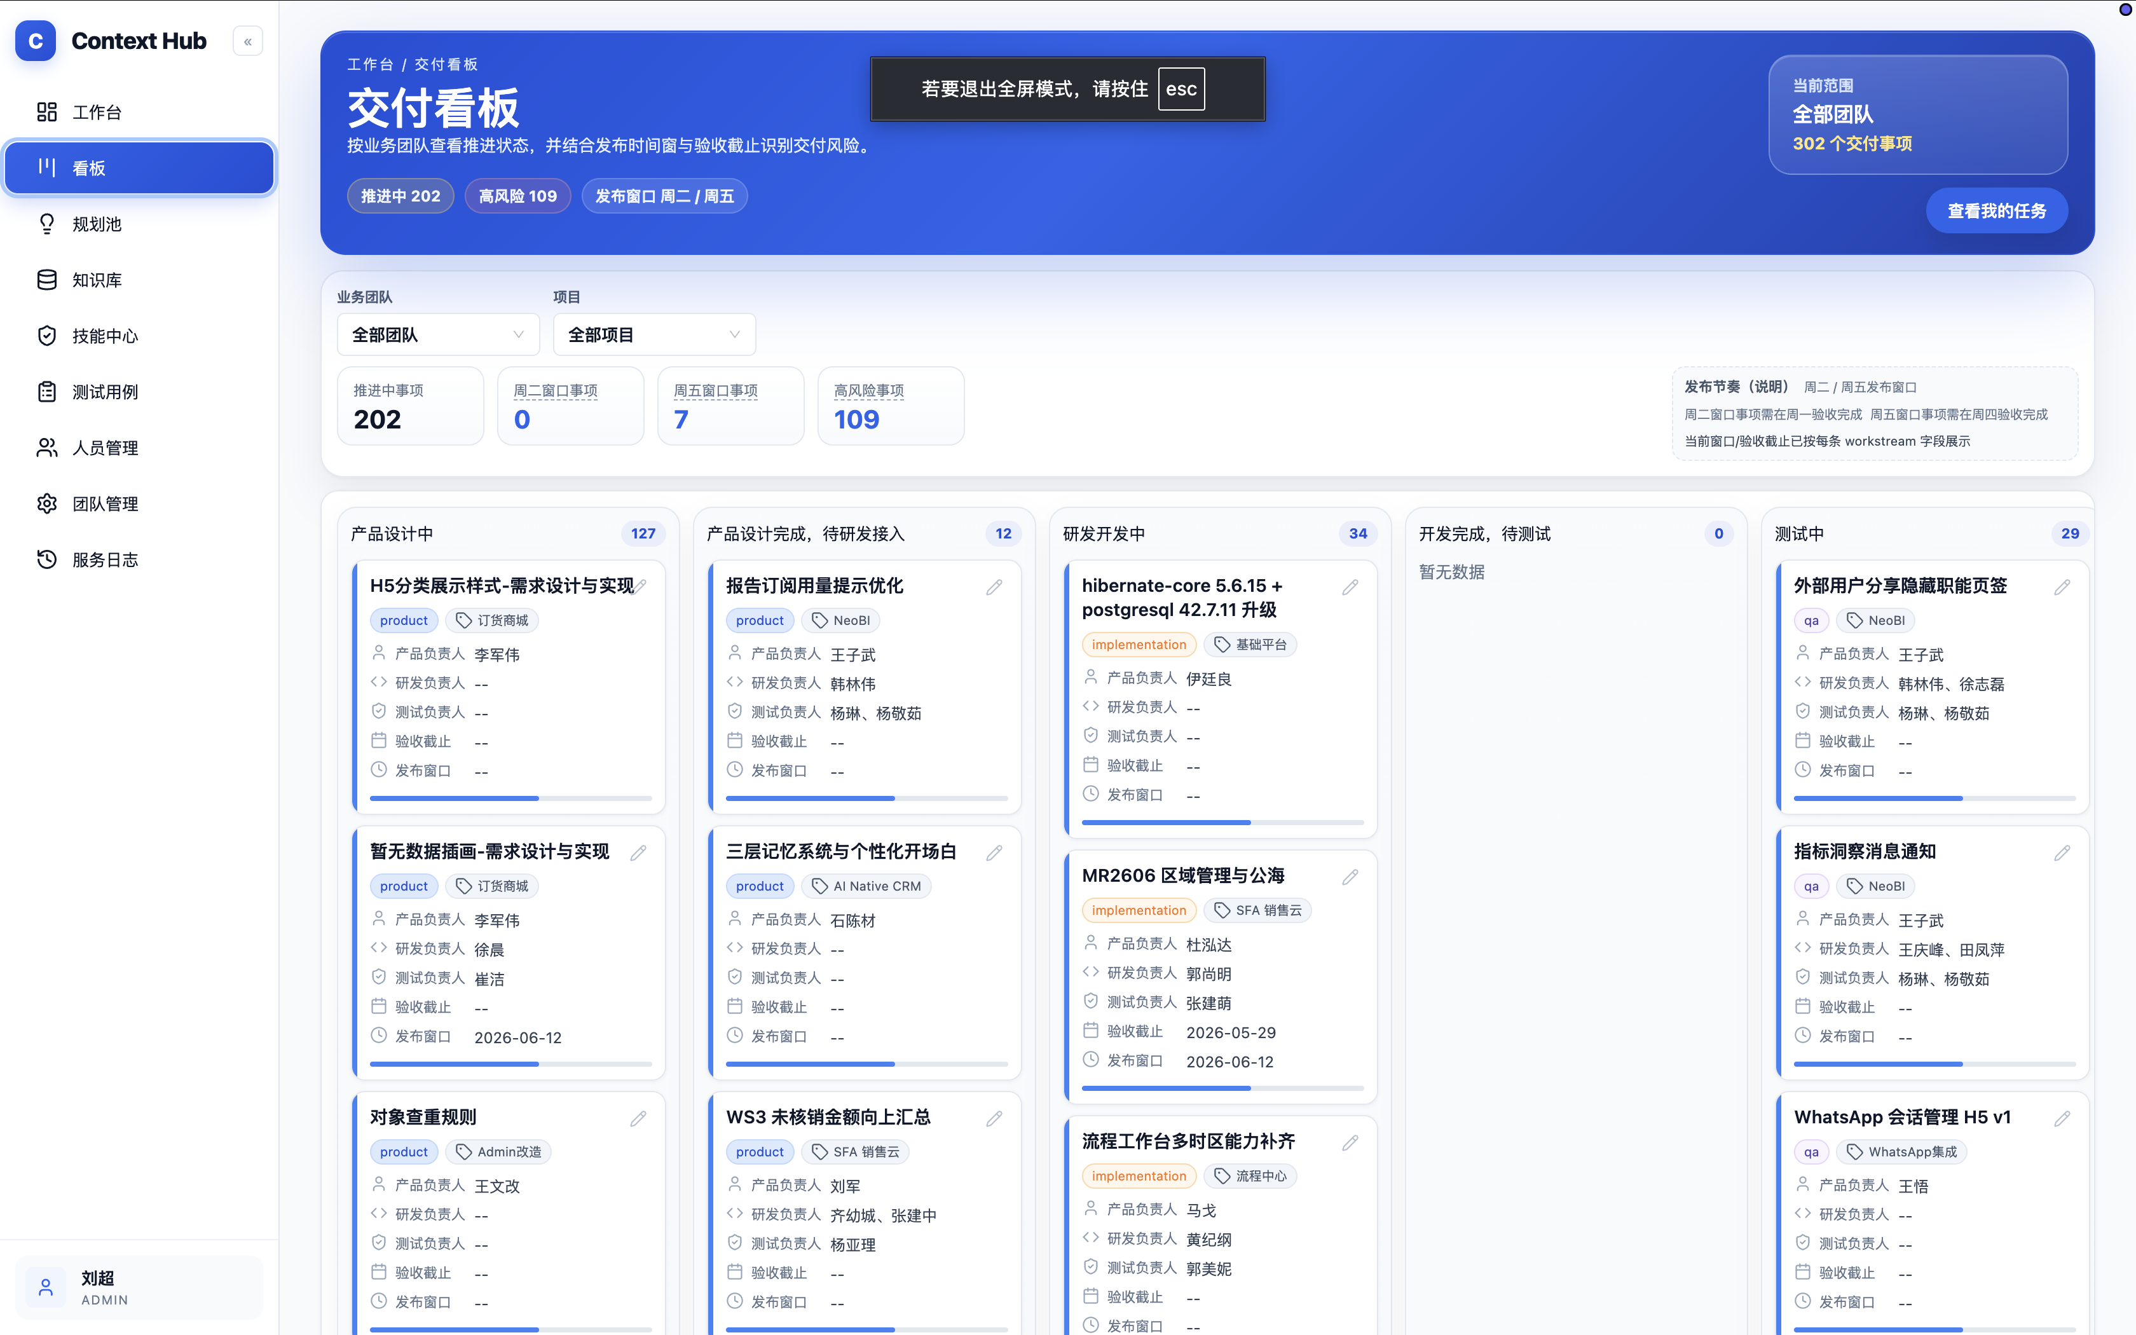
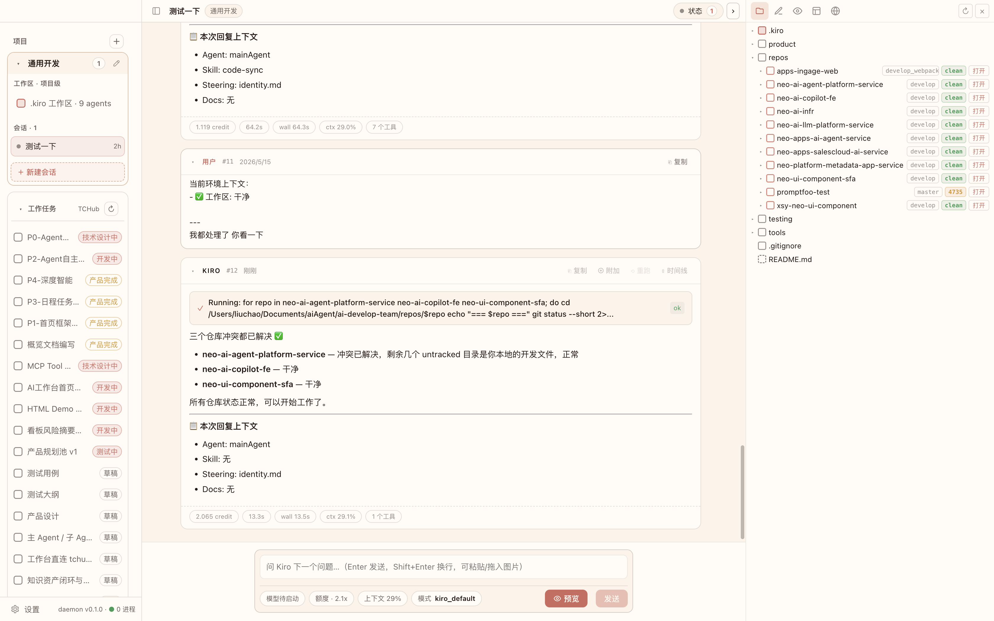
Notes:
【注释】收口页，把全稿从工具提效提升到公司级平台能力。
【口播】最后收口到一个判断：真正的护城河不是引入某个模型，而是公司自己的规格、流程、知识和质量体系能被 Agent Teams 持续执行和反哺。下一阶段要形成流程共识，推动业务线共建规则、Skills、测试资产和真实案例，持续完善 TCHub、Skill Hub、MCP 和 Kiro 工作台，把局部 Agent 提效探索沉淀为公司级 AI 原生研发平台能力。

